Slide 1




Est-il réaliste d’ignorer
la post-croissance ?
Éloi LAURENT (OFCE/ScPo, Ponts ParisTech, SMI-PSIA/ScPo, Stanford University)
eloi.laurent@sciencespo.fr
Ihédate, 19 janvier 2024.
Notes:
1

Slide 2
Problématiques
La post-croissance est-elle nécessaire ?
La post-croissance est-elle robuste ?
La post-croissance est-elle acceptable ?
La post-croissance est-elle désirable ?

Slide 3
GIEC 2023
Source : GIEC AR6.

Slide 4
SSPs
Source : Riahi et al 2017 The Shared Socioeconomic Pathways and their energy, land use, and greenhouse gas emissions implications: An overview,
Global Environmental Change, Volume 42, 2017, Pages 153-168.
.

Slide 5
La post-croissance comme espoir
Sustainability – Taking the Green Road (Low challenges to mitigation and adaptation) The world shifts gradually, but pervasively, toward a more sustainable path, emphasizing more inclusive development that respects perceived environmental boundaries. Management of the global commons slowly improves, educational and health investments accelerate the demographic transition, and the emphasis on economic growth shifts toward a broader emphasis on human well-being. Driven by an increasing commitment to achieving development goals, inequality is reduced both across and within countries. Consumption is oriented toward low material growth and lower resource and energy intensity.
Riahi et al 2017 The Shared Socioeconomic Pathways and their energy, land use, and greenhouse gas emissions implications: An overview,
Global Environmental Change, Volume 42, 2017, Pages 153-168.

Slide 6
Pourquoi pas la croissance verte ?
Source : GCP 2023.

Slide 7
Pourquoi pas
la croissance verte ?
Source : GCP 2023.

Slide 8
Pourquoi pas la croissance verte ?
Source : GCP 2023.

Slide 9
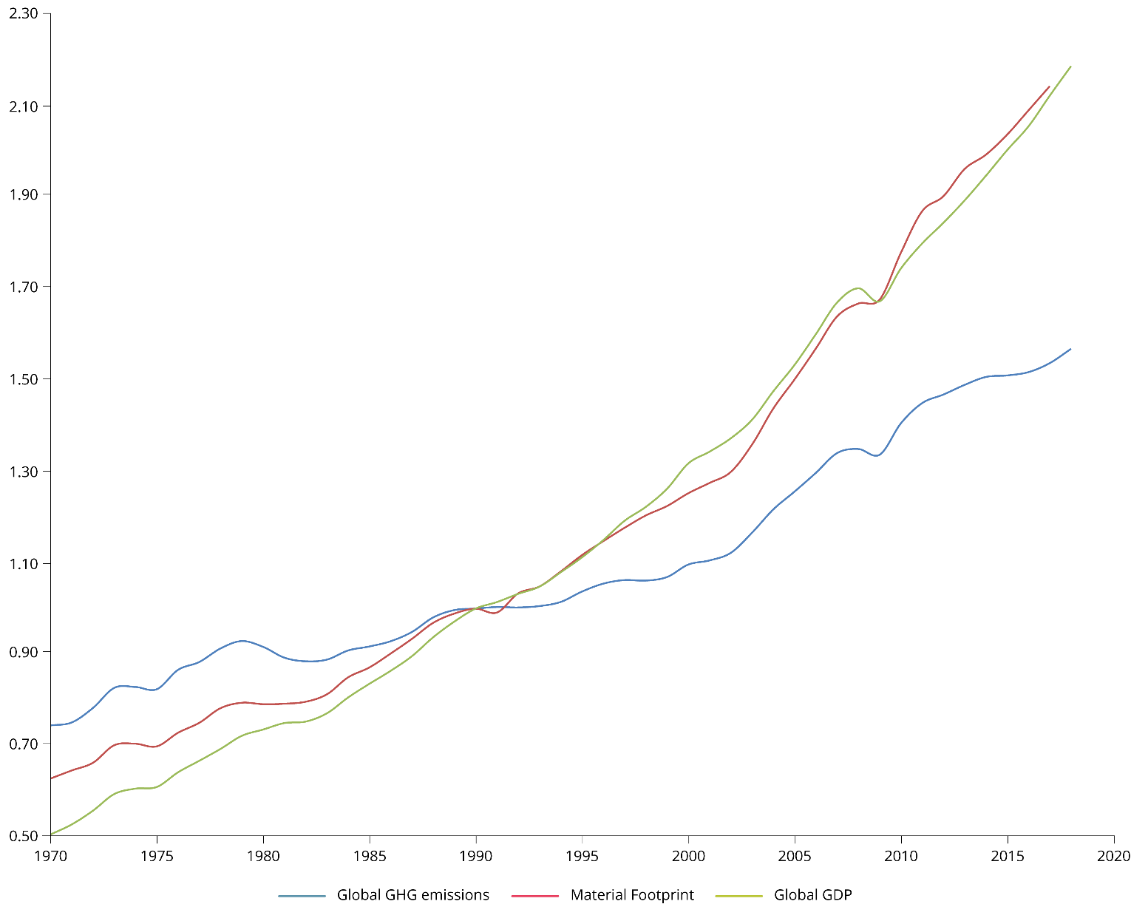
Le mythe du découplage
“Decoupling has several dimensions: it can be overall or partial; absolute or relative; permanent or temporary; global or local; fast or slow.
Decoupling is partial if it succeeds only on a few key metrics. If it is relative, environmental pressures still rise, but at a lower speed than GDP. Temporary decoupling is not a reliable long-term solution. If decoupling is localised, it may simply shift the ecological burden to other regions. If it proceeds too slowly, the ecosystem degenerates.”
Source : EP 2020, EEA 2021.

Slide 10
Efficacité et ébriété
Source : GCP 2023.

Slide 11
Les courants de la post-croissance
Source : Laurent 2023a

Slide 12
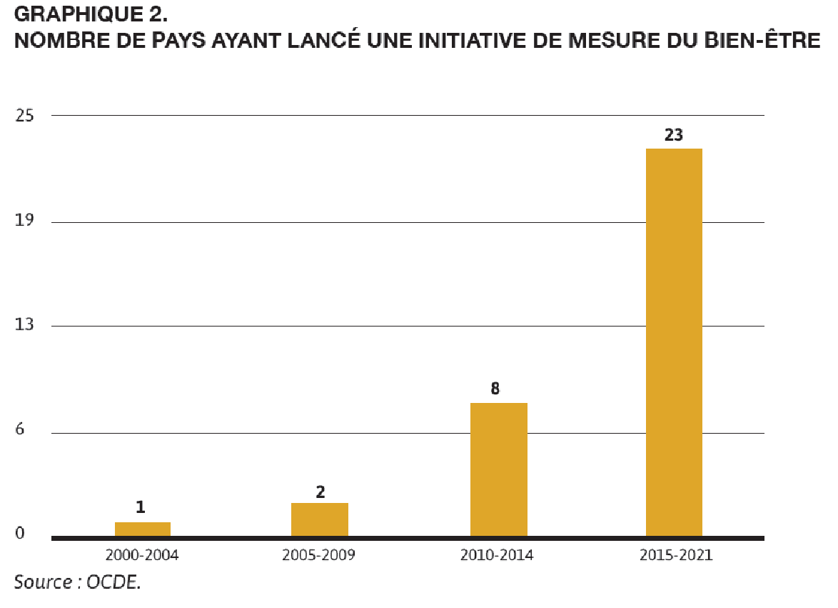
La croissance de la post-croissance
Source :
Laurent, 2023b.

Slide 13
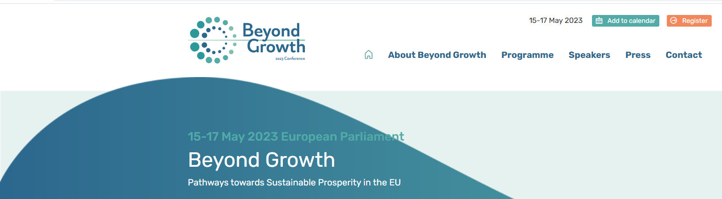
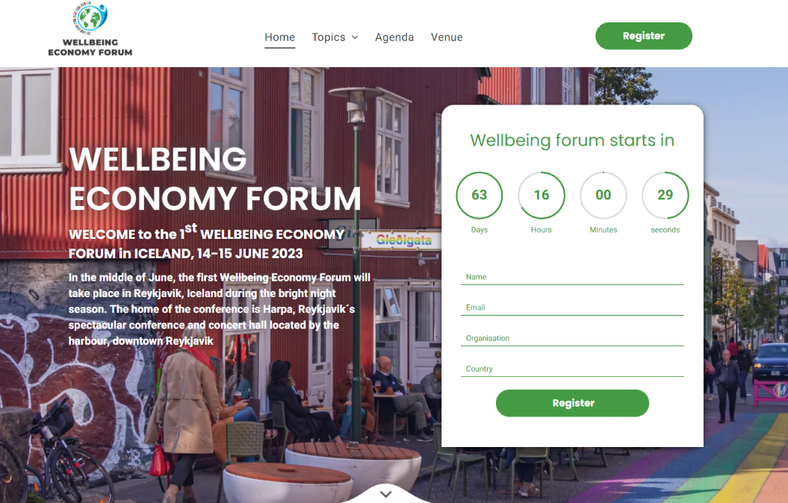
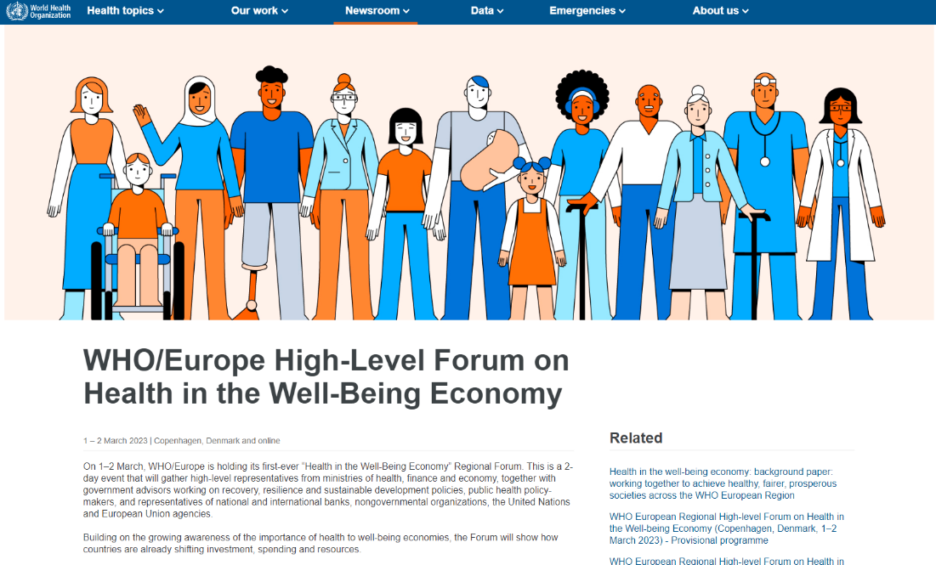
La bataille des idées
https://www.beyond-growth-2023.eu/

Slide 14
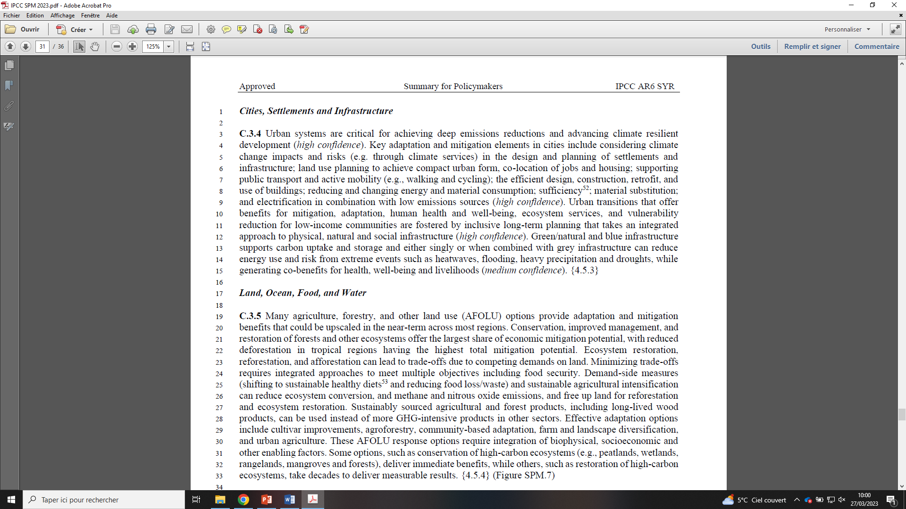
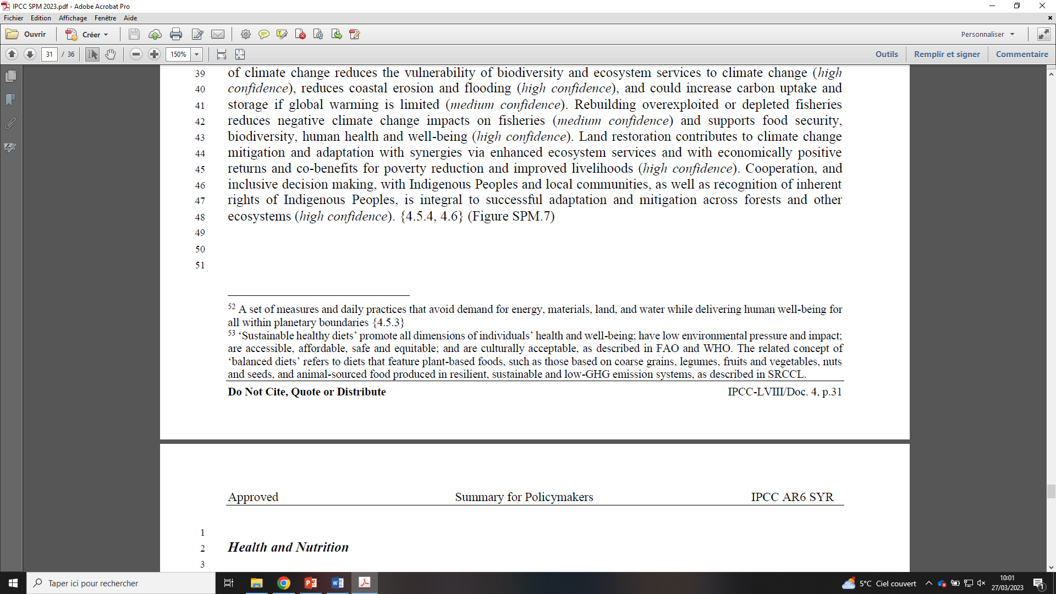
La sobriété/satiété

Slide 15
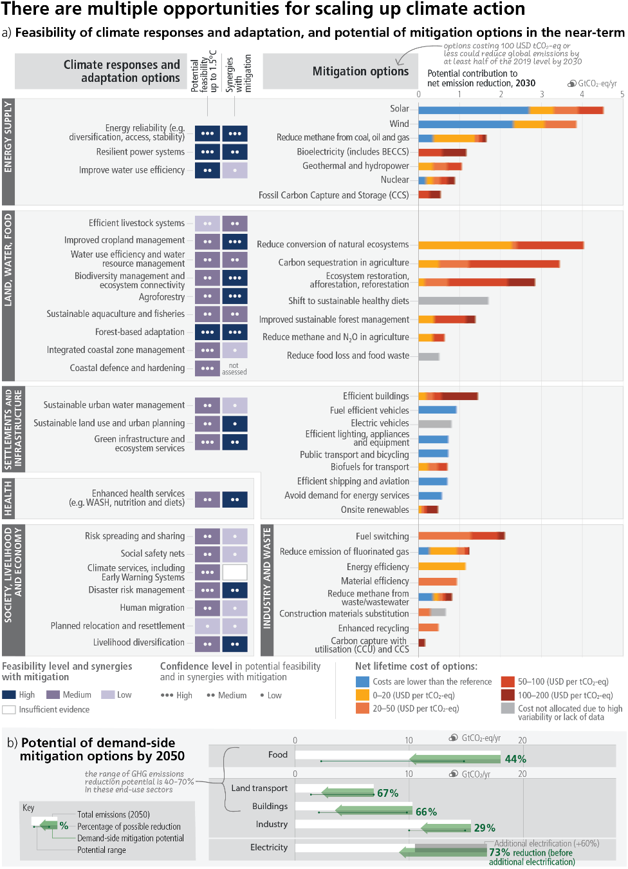
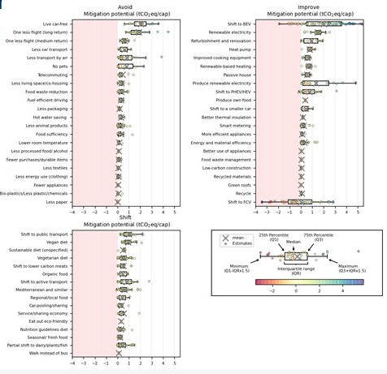
Les politiques de satiété
Source : IPCC AR6.

Slide 16
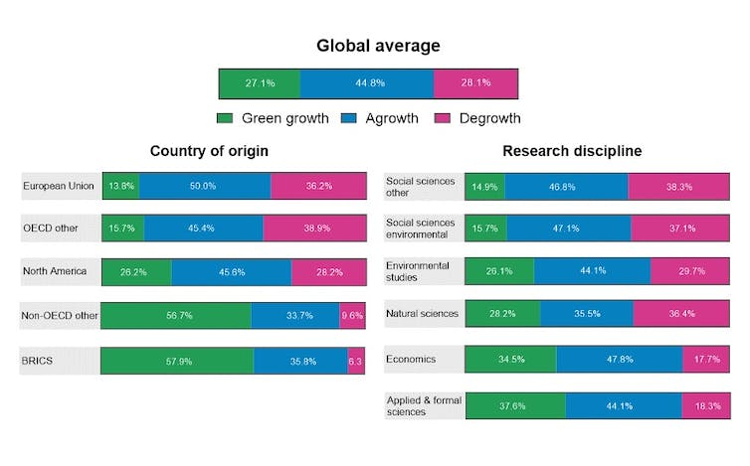
La post-croissance est-elle acceptable ?
73% of global researchers who have published on climate change mitigation policies expressed views aligned with “agrowth” or “degrowth” positions, with the former being the most popular
Source : King, L.C., Savin, I. & Drews, S. Shades of green growth scepticism among climate policy researchers. Nat Sustain 6, 1316–1320 (2023).

Slide 17
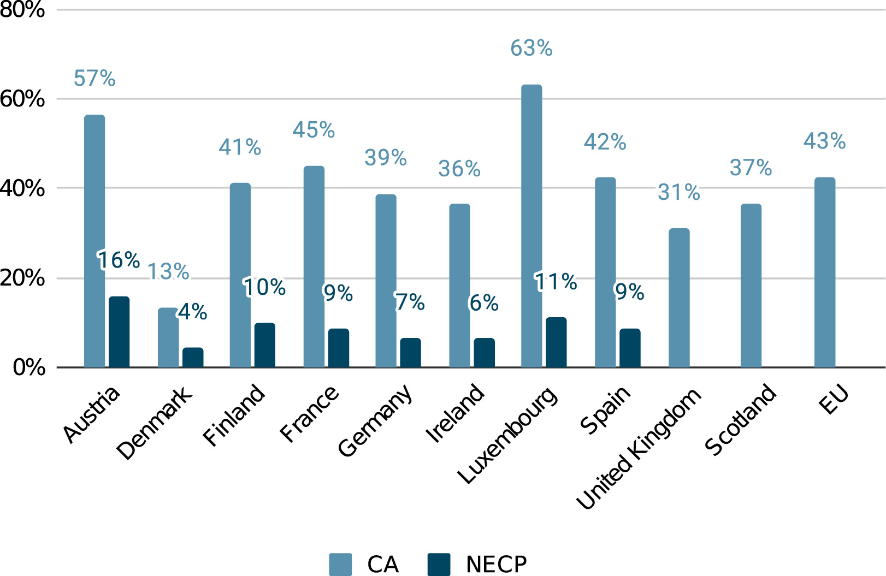
La post-croissance est-elle acceptable ?
Source : Citizens call for sufficiency and regulation — A comparison of European citizen assemblies and National Energy and Climate Plans

Slide 18
La post-croissance est-elle désirable ?
L’enjeu de la justice sociale : inégalités et démocratie sanitaire
L’enjeu des relations sociales, impact sur le bonheur et l’espérance de vie
L’enjeu de la santé écologique
« La santé est un état de complet bien-être physique, mental et social et ne consiste pas seulement en une absence de maladie ou d’infirmité »
(OMS, 1948)
Covid
La santé humaine dépend des liens sociaux et des liens naturels
Source : Laurent 2023a.

Slide 19
La pleine santé
Le système économique contemporain apparaît triplement irrationnel : il favorise les inégalités sociales au lieu de vouloir les réduire, il isole les individus au lieu de chercher à les rapprocher, il détruit le monde vivant au lieu de tenter de le préserver ;
« Pleine santé » : « un état continu de bien-être : physique et psychologique, individuel et social, humain et écologique » ;
Souligner le caractère holistique de l’approche sanitaire, la continuité de la santé humaine, qui lie la santé mentale à la santé physiologique, la santé individuelle à la santé collective et la santé de l’humanité à la santé planétaire ;
La pleine santé : une santé d’interfaces, de synergies, de solidarités.

Slide 20
La pleine santé
Eviter l’illusion de la dissociation du corps et de l’esprit en insistant sur la solidarité entre santé physique et psychique, leçon essentielle du Covid et de ses dévastatrices politiques de confinement à travers le monde et d’abord pour les plus jeunes ;
La pleine santé donne ensuite à voir l’importance des inégalités sociales et des liens sociaux en liant santé individuelle et collective ;
La pleine santé permet enfin d’ouvrir des voies opérationnelles de médiation entre les humains et les non-humains en reprenant notre place au sein du monde vivant au moyen du trait d’union écologique qu’est la santé ;
L’au-delà (déjà-là) de la croissance : satiété et pleine santé.

